Slide 1

BÁO CÁO
KHUNG KIẾN TRÚC SỐ
BỘ NÔNG NGHIỆP VÀ MÔI TRƯỜNG
DINRE 2025

Slide 2
NỘI DUNG BÁO CÁO
1
Sự cần thiết ban hành Khung kiến trúc số Bộ NN&MT
2
Khung kiến trúc số: Tầm nhìn, nguyên tắc, mục tiêu
3
Nội dung cơ bản Khung kiến trúc số Bộ NN&MT
4
Giải pháp triển khai Khung kiến trúc số Bộ NN&MT

Slide 3
I. SỰ CẦN THIẾT BAN HÀNH KHUNG KIẾN TRÚC SỐ BỘ NÔNG NGHIỆP VÀ MÔI TRƯỜNG
Quan điểm của Đảng về đột phá phát triển khoa học, công nghệ, đổi mới sáng tạo và chuyển đổi số
Triển khai các Nghị quyết, Chiến lược quốc gia về chuyển đổi số, CPS, KTS và XHS, Chiến lược phát triển ngành NNMT
Triển khai, tuân thủ Khung kiến trúc dữ liệu quốc gia, Khung kiến trúc tổng thể quốc gia số, Khung kiến trúc CPS Việt Nam…
Đáp ứng bối cảnh hợp nhất Bộ, quản lý đa ngành; nâng cao hiệu quả quản lý, điều hành, khắc phục sự phân tán, trùng lặp
1
2
3
4

Slide 4
1. QUAN ĐIỂM CỦA ĐẢNG VỀ PHÁT TRIỂN KHOA HỌC, CÔNG NGHỆ, ĐMST VÀ CHUYỂN ĐỔI SỐ
Phát triển khoa học, công nghệ, đổi mới sáng tạo và chuyển đổi số quốc gia là đột phá quan trọng hàng đầu, đổi mới phương thức quản trị quốc gia, phát triển kinh tế - xã hội, đưa đất nước phát triển bứt phá, giàu mạnh trong kỷ nguyên mới.
Thể chế, nhân lực, hạ tầng, dữ liệu và công nghệ chiến lược là những nội dung trọng tâm, cốt lõi, trong đó thể chế là điều kiện tiên quyết, cần hoàn thiện và đi trước một bước.
Phát triển hạ tầng, nhất là hạ tầng số, công nghệ số trên nguyên tắc "hiện đại, đồng bộ, an ninh, an toàn, hiệu quả, tránh lãng phí"; làm giàu, khai thác tối đa tiềm năng của dữ liệu, đưa dữ liệu thành tư liệu sản xuất chính, thúc đẩy phát triển nhanh cơ sở dữ liệu lớn, công nghiệp dữ liệu, kinh tế dữ liệu.
Phát triển nhanh và bền vững, từng bước tự chủ về công nghệ, nhất là công nghệ chiến lược; ưu tiên nguồn lực quốc gia đầu tư cho phát triển khoa học, công nghệ, đổi mới sáng tạo và chuyển đổi số.
Bảo đảm chủ quyền quốc gia trên không gian mạng; bảo đảm an ninh mạng, an ninh dữ liệu, an toàn thông tin của tổ chức và cá nhân.

Slide 5
2. TRIỂN KHAI CÁC NGHỊ QUYẾT, CHIẾN LƯỢC QUỐC GIA VỀ CĐS, CPS, KTS VÀ XHS, CHIẾN LƯỢC PHÁT TRIỂN NGÀNH
Nghị quyết số 57-NQ/TW về phát triển khoa học, công nghệ, đổi mới sáng tạo và chuyển đổi số quốc gia
Các Chiến lược quốc gia về phát triển CPĐT, CPS, KTS, XHS; Các Chiến lược phát triển ứng dụng công nghệ cốt lõi như TTNT, Blockchain,…
Nghị quyết số 71/NQ-CP về Chương trình hành động của Chính phủ thực hiện Nghị quyết số 57-NQ/TW
Chiến lược dữ liệu ngành nông nghiệp và Môi trường đến năm 2030, định hướng đến năm 2035 (số 4731/QĐ-BNNMT)
Chiến lược chuyển đổi số ngành nông nghiệp và Môi trường đến năm 2030, định hướng đến năm 2035 (số 4742/QĐ-BNNMT)

Slide 6
3. TRIỂN KHAI, TUÂN THỦ CÁC KHUNG KIẾN TRÚC QUỐC GIA
Quyết định số 05-QĐ/BCĐTW ngày 27 tháng 8 năm 2025 của Ban Chỉ đạo Trung ương về phát triển khoa học, công nghệ, đổi mới sáng tạo và chuyển đổi số Quy định về Mô hình liên thông số thống nhất, hiệu quả và quản trị dựa trên dữ liệu trong hệ thống chính trị
Quyết định số 2439/QĐ-TTg ngày 4 tháng 11 năm 2025 của Thủ tướng Chính phủ ban hành Khung kiến trúc dữ liệu quốc gia, Khung quản trị, quản lý dữ liệu quốc gia, Từ điển dữ liệu dùng chung (Phiên bản 1.0)
Quyết định số 292/QĐ-BKHCN ngày 25 tháng 03 năm 2025 của Bộ trưởng Bộ Khoa học và Công nghệ ban hành Khung kiến trúc Chính phủ số Việt Nam, phiên bản 4.0
Quyết định số 3090/QĐ-BKHCN ngày 8 tháng 10 năm 2025 của Bộ trưởng Bộ Khoa học và Công nghệ ban hành Khung kiến trúc tổng thể quốc gia số

Slide 7
4. ĐÁP ỨNG YÊU CẦU MỚI
Phạm vi quản lý rộng, liên ngành, dữ liệu lớn và phức tạp.
Cần một kiến trúc thống nhất để quản lý tổng hợp - đồng bộ - hiệu quả.
NÂNG CAO HIỆU LỰC ĐIỀU HÀNH, PHỤC VỤ XÃ HỘI
ĐÁP ỨNG BỐI CẢNH HỢP NHẤT, QUẢN LÝ ĐA NGÀNH
KHẮC PHỤC PHÂN TÁN, TRÙNG LẶP
- Hệ thống thông tin, dữ liệu còn phân tán, thiếu liên thông.
Khung kiến trúc số là bản thiết kế tổng thể để chuẩn hóa, kết nối, dùng chung.
Hỗ trợ ra quyết định dựa trên dữ liệu, phân tích, dự báo.
Nâng cao chất lượng dịch vụ công, lấy người dân và doanh nghiệp làm trung tâm.

Slide 8
II. KHUNG KIẾN TRÚC SỐ: TẦM NHÌN, MỤC TIÊU, NGUYÊN TẮC
Tầm nhìn:
Bộ Nông nghiệp và Môi trường cơ bản trở thành Bộ số,
hoạt động hiệu lực - hiệu quả - minh bạch, quản lý và điều hành dựa trên dữ liệu và công nghệ số.
Dữ liệu trở thành tài nguyên chiến lược,
kết nối, chia sẻ thông suốt, phục vụ ra quyết định thông minh, kịp thời.
Dịch vụ công số lấy người dân, doanh nghiệp làm trung tâm,
100% thủ tục hành chính đủ điều kiện cung cấp trực tuyến toàn trình.
Công nghệ số dẫn dắt phát triển nông nghiệp hiện đại,
quản lý hiệu quả tài nguyên, môi trường, chủ động thích ứng với biến đổi khí hậu,
góp phần phát triển bền vững đất nước.

Slide 9
II. KHUNG KIẾN TRÚC SỐ: TẦM NHÌN, MỤC TIÊU, NGUYÊN TẮC
Mục tiêu:
CHÍNH PHỦ SỐ
KINH TẾ SỐ
XÃ HỘI SỐ
100% TTHC đủ điều kiện cung cấp DVCTT toàn trình
Hoàn thiện CSDL quốc gia, chuyên ngành phục vụ kết nối, chia sẻ.
Kinh tế số đóng góp ≥15% vào GDP ngành
≥50% xã nông thôn mới nâng cao ứng dụng nông nghiệp thông minh
>70% dân số nông thôn có tài khoản thanh toán điện tử
≥50% xã nông thôn mới nâng cao ứng dụng nông nghiệp thông minh
Bộ Nông nghiệp và Môi trường ứng dụng công nghệ số, đổi mới toàn diện phương thức quản lý, điều hành, ra quyết định dựa trên dữ liệu; tăng cường quản lý nhà nước thống nhất, hiệu lực, hiệu quả; nâng cao chất lượng phục vụ người dân, doanh nghiệp.

Slide 10
II. KHUNG KIẾN TRÚC SỐ: TẦM NHÌN, MỤC TIÊU, NGUYÊN TẮC
Nguyên tắc:
1. Kế thừa - Tuân thủ
2. Lấy người dân, doanh nghiệp làm trung tâm
3. Dữ liệu là tài sản chiến lược
4. Tái cấu trúc nghiệp vụ, ứng dụng công nghệ số
5. Sử dụng nền tảng dùng chung
6. An toàn, an ninh thông tin là bắt buộc
7. Chuẩn hóa - Kết nối - Liên thông
Notes:
Kế thừa – Tuân thủ
Kế thừa kiến trúc đã ban hành; tuân thủ Khung kiến trúc Chính phủ số Việt Nam 4.0, Khung kiến trúc tổng thể quốc gia số, Khung kiến trúc dữ liệu quốc gia và các quy định liên quan.
Phù hợp chiến lược – Hiệu quả thực chất
Phù hợp chiến lược phát triển KT–XH, chuyển đổi số quốc gia, của Bộ và ngành NN&MT; quản trị dựa trên kết quả, hiệu quả mang lại và mức độ hài lòng của người dân, doanh nghiệp.
Lấy người dân, doanh nghiệp làm trung tâm
Thiết kế hệ thống, ứng dụng, dịch vụ số thuận tiện, liền mạch, minh bạch, đa kênh, dễ sử dụng; nâng cao chất lượng dịch vụ công.
Dữ liệu là tài sản chiến lược
Quản lý dữ liệu tập trung, chuẩn hóa, kết nối, chia sẻ, dùng chung; bảo đảm “đúng – đủ – sạch – sống”; không trùng lặp; thúc đẩy dữ liệu mở theo quy định pháp luật.
Tái cấu trúc nghiệp vụ – Ưu tiên công nghệ mới
Gắn kiến trúc với tái cấu trúc quy trình; ưu tiên ứng dụng AI, học máy, tự động hóa để nâng cao hiệu suất, giảm thủ công, tiết kiệm chi phí.
Nền tảng dùng chung – Phân cấp gắn trách nhiệm
Đẩy mạnh nền tảng số dùng chung từ Trung ương đến địa phương; phân cấp, phân quyền gắn với trách nhiệm tạo lập, cập nhật và bảo đảm chất lượng dữ liệu.
An toàn, an ninh thông tin xuyên suốt
An toàn thông tin là yêu cầu bắt buộc, tích hợp từ thiết kế đến vận hành; có phương án giám sát, dự phòng, khôi phục, ứng cứu sự cố.
Chuẩn hóa – Kết nối – Liên thông
Tuân thủ tiêu chuẩn, quy chuẩn kỹ thuật; tập trung hạ tầng tại TTDL của Bộ, kết nối TTDLQG; bảo đảm liên thông giữa các hệ thống trong Bộ và với bộ, ngành, địa phương.

Slide 11
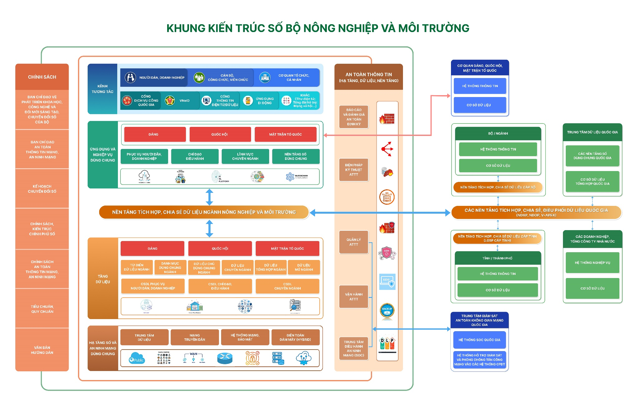
III. NỘI DUNG CƠ BẢN KHUNG KIẾN TRÚC SỐ: MÔ HÌNH TỔNG THỂ

Slide 12
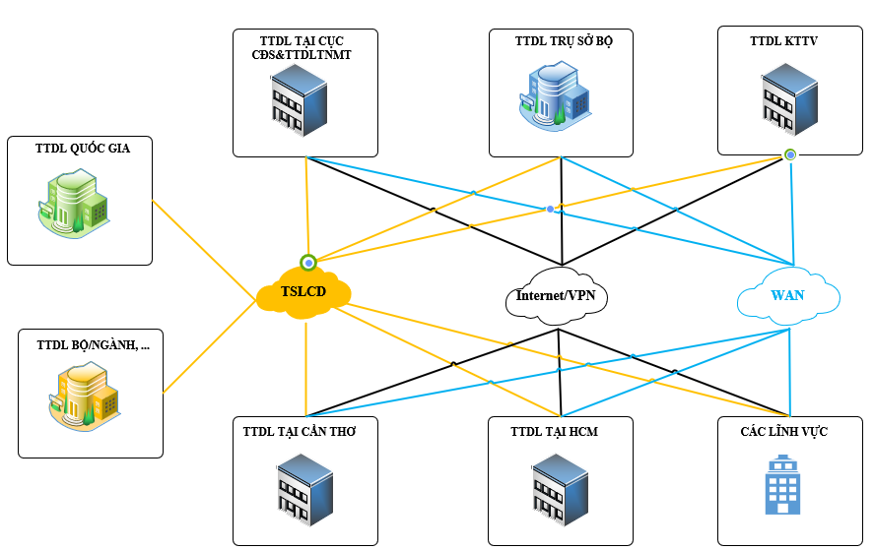
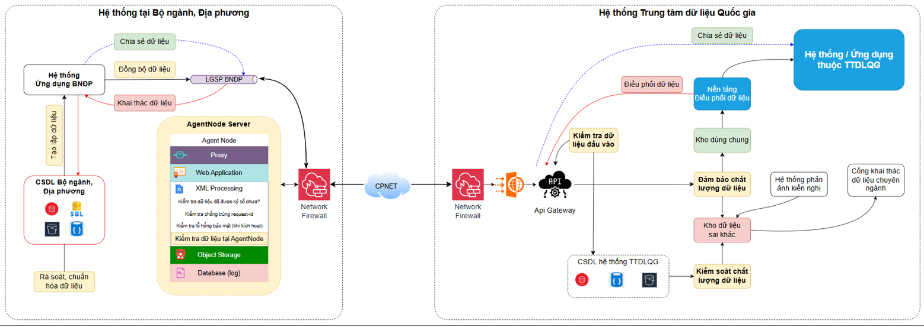
III. NỘI DUNG CƠ BẢN KHUNG KIẾN TRÚC SỐ: HẠ TẦNG SỐ

Slide 13
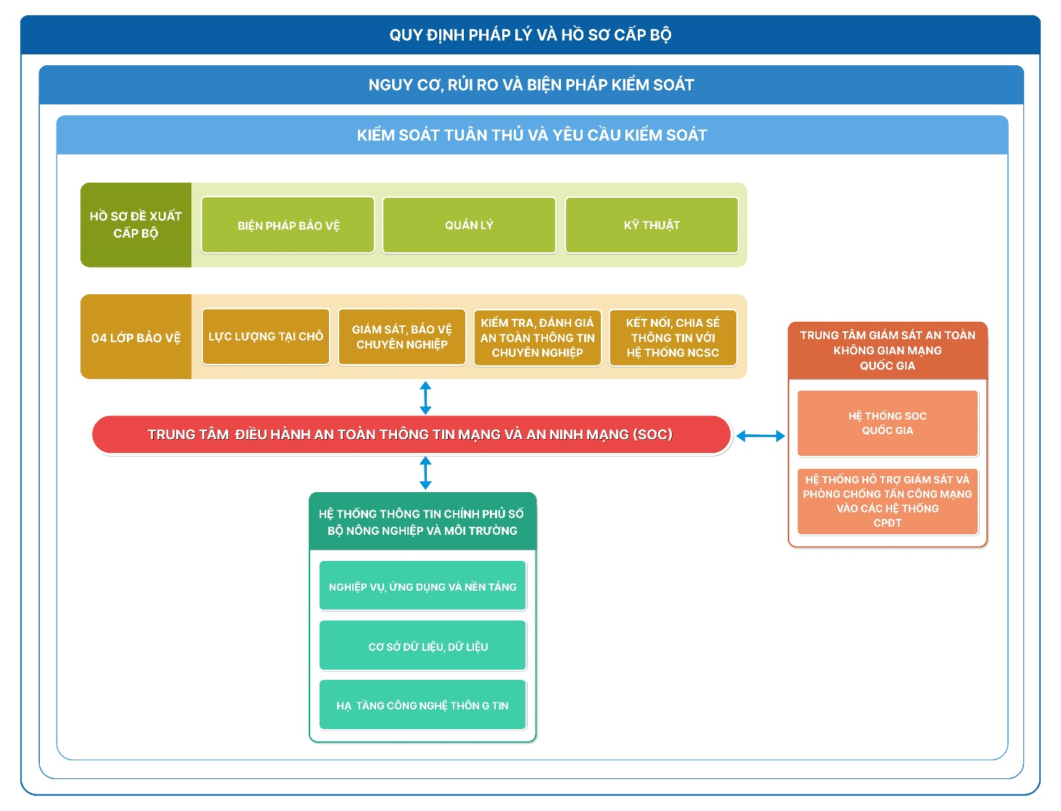
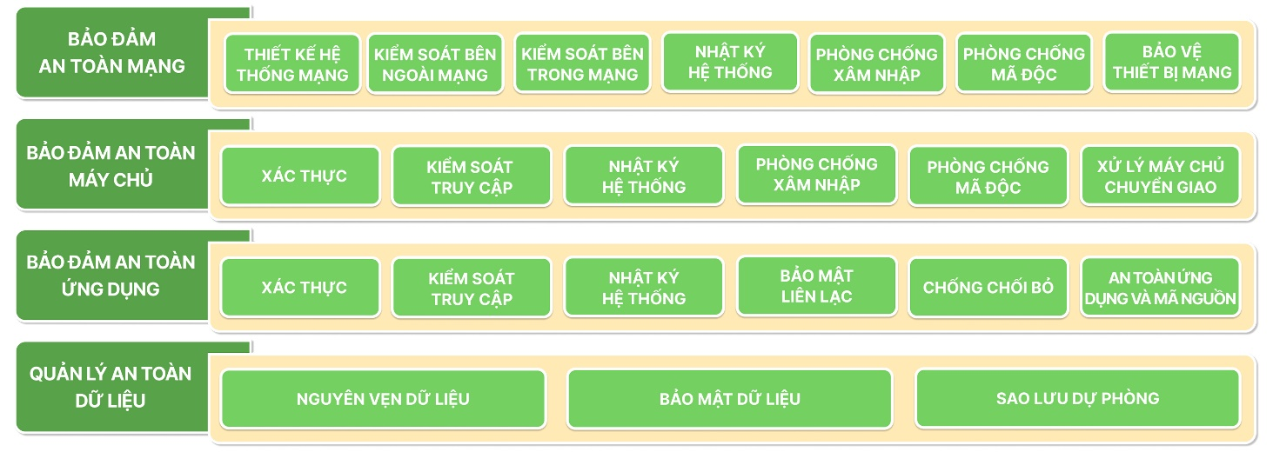
III. NỘI DUNG CƠ BẢN KHUNG KIẾN TRÚC SỐ: AN TOÀN THÔNG TIN, AN NINH MẠNG

Slide 14
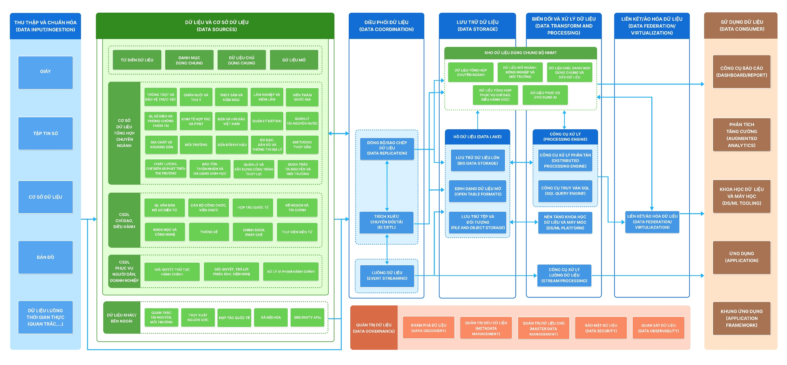
III. NỘI DUNG CƠ BẢN KHUNG KIẾN TRÚC SỐ: MÔ HÌNH DỮ LIỆU TỔNG THỂ

Slide 15
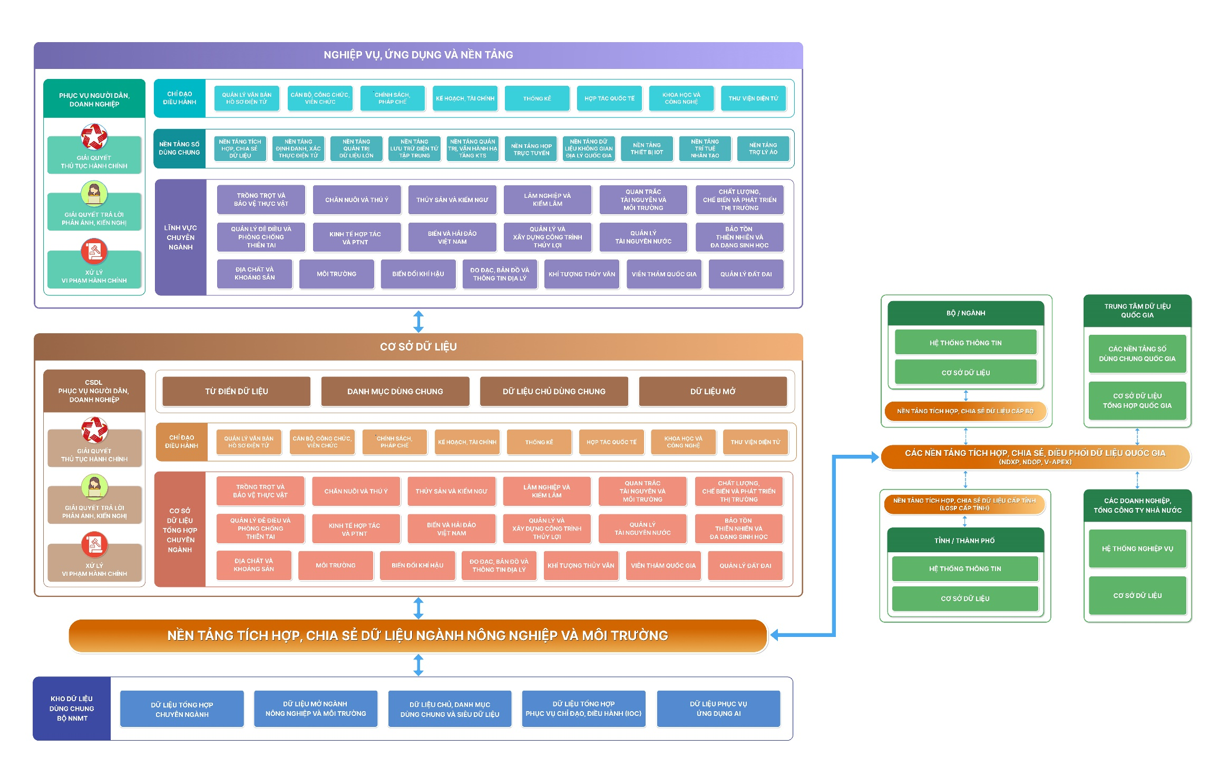
III. NỘI DUNG CƠ BẢN KHUNG KIẾN TRÚC: NGHIỆP VỤ VÀ ỨNG DỤNG

Slide 16
IV. GIẢI PHÁP TRIỂN KHAI KHUNG KIẾN TRÚC SỐ
1. Các dự án/nhiệm vụ ưu tiên triển khai (Hạ tầng, CSDL, Ứng dụng/Nền tảng, An toàn thông tin)
4. Giải pháp về cơ chế, chính sách
2. Giải pháp quản trị Khung kiến trúc (quản lý, duy trì, cập nhật)
5. Giải pháp về tài chính
3. Giải pháp về tổ chức, nguồn nhân lực

Slide 17
IV. GIẢI PHÁP TRIỂN KHAI KHUNG KIẾN TRÚC SỐ: CÁC NHIỆM VỤ ƯU TIÊN
1. Triển khai các nền tảng số:
- Các nền tảng số quốc gia.
- Các nền tảng số ngành NN&MT dùng chung từ Trung ương đến địa phương.
- Các nền tảng dùng chung của Bộ Nông nghiệp và Môi trường.
2. Xây dựng, hoàn thiện dữ liệu
- Ban hành QĐKT, xây dựng, hoàn thiện CSDL quốc gia, chuyên ngành.
- Dữ liệu lớn; Dữ liệu dùng chung, dữ liệu mở.
3. Các ứng dụng
- Các ứng dụng nội bộ, phục vụ người dân, doanh nghiệp (Hoàn thiện chính phủ điện tử).
- Các ứng dụng dữ liệu (Phục vụ chỉ đạo điều hành, ra quyết định dựa trên dữ liệu).
- Các ứng dụng TNMT số phục vụ người dân, doanh nghiệp.
- Các ứng dụng chuyên ngành.
4. Hạ tầng
- Nâng cấp, triển khai trên hạ tầng tập trung (điện toán đám mây, trung tâm dữ liệu của Bộ, được kết nối với Trung tâm dữ liệu quốc gia).
- Cung cấp các dịch vụ về hạ tầng quan trọng, các dịch vụ về nền tảng dùng chung.
5. An toàn bảo mật
6. Hành lang pháp lý
- Xây dựng kế hoạch triển khai các Nền tảng số (Kế hoạch triển khai; Công bố tính năng, chức năng nghiệp vụ và Kiến trúc của Nền tảng).
- Xây dựng kế hoạch triển khai và ban hành các QĐKT đối với các CSDL.
- Nghiên cứu đề xuất các cơ chế chính sách mới, các cơ chế mang tính chất đặc thù.

Slide 18
IV. GIẢI PHÁP TRIỂN KHAI KHUNG KIẾN TRÚC SỐ: TUÂN THỦ KIẾN TRÚC
    1. Hạ tầng số
Tất cả hệ thống phải triển khai trên hạ tầng tập trung (điện toán đám mây, trung tâm dữ liệu của Bộ, được kết nối với Trung tâm dữ liệu quốc gia), tránh phân tán, lãng phí nguồn lực.
Các lĩnh vực, đơn vị chỉ duy trì hạ tầng CNTT phục vụ các hoạt động nội bộ của đơn vị bao gồm máy chủ (nếu cần), máy trạm, hệ thống mạng nội bộ… Trong trường hợp đặc biệt, cần thiết lập riêng các trung tâm dữ liệu, phòng máy chủ phải đáp ứng các tiêu chuẩn theo quy định.
Một số trường hợp cụ thể, hạ tầng dùng chung của Bộ chưa đáp ứng, đơn vị có thể thực hiện thuê các dịch vụ nhà cung cấp, sau khi có ý kiến của Cục Chuyển đổi số.
2. Dịch vụ/ứng dụng/nền tảng số
Việc phát triển các ứng dụng, phần mềm nội bộ bắt buộc phải sử dụng các dịch vụ dùng chung đã được quy định trong Kiến trúc.
Các ứng dụng, phần mềm trước khi triển khai cho các đơn vị trong Bộ NN&MT, phải được đăng ký, quản lý, theo dõi chung trong Nền tảng quản lý ứng dụng của Bộ NN&MT.
Mọi hoạt động chia sẻ, trao đổi dữ liệu giữa các hệ thống thông tin nội bộ Bộ và với các hệ thống bên ngoài phải được thực hiện thông qua Nền tảng tích hợp, chia sẻ dữ liệu ngành NN&MT, trừ các trường hợp đặc thù được phê duyệt.

Slide 19
IV. GIẢI PHÁP TRIỂN KHAI KHUNG KIẾN TRÚC SỐ: TUÂN THỦ KIẾN TRÚC
3. Dữ liệu, cơ sở dữ liệu
Tuân thủ Mô hình Tham chiếu Dữ liệu của Bộ, các quy định về cấu trúc dữ liệu, siêu dữ liệu, chất lượng dữ liệu và các chính sách quản trị dữ liệu.
Đảm bảo dữ liệu được thu thập, tạo lập, lưu trữ và chia sẻ theo đúng thẩm quyền và quy định.
Các CSDL quốc gia, các CSDL chuyên ngành có quy mô từ trung ương đến địa phương, phải được ban hành quy định chuẩn thông tin, dữ liệu trước khi tổ chức xây dựng. Ưu tiên tổ chức xây dựng các CSDL danh mục dùng chung, các CSDL có đóng góp để tạo lập dữ liệu chủ.
Các CSDL có tham chiếu các nội dung được quy định tại bảng mã dùng chung của Bộ thì bắt buộc phải sử dụng và ưu tiên xây dựng CSDL bảng mã nếu chưa có.
Chỉ tổ chức xây dựng các CSDL có đóng góp cho việc tạo lập các dữ liệu chủ hoặc được quy định trong Khung kiến trúc. Các CSDL khác bắt buộc phải sử dụng dữ liệu chủ và không được tổ chức xây dựng lại dữ liệu chủ.
Khi tạo lập, xây dựng CSDL phải có phương án kết nối, chia sẻ, sử dụng chung dữ liệu thông qua nền tảng tích hợp, chia sẻ dữ liệu ngành NN&MT.
4. Đảm bảo an toàn, an ninh thông tin
Khi lập nhiệm vụ, dự án về xây dựng HTTT/CSDL, đơn vị chủ trì cần đề xuất cấp độ ATTT, lập phương án đảm bảo ATTT.
Sau khi nhiệm vụ, dự án kết thúc, đơn vị chủ trì cần hoàn thiện hồ sơ đề xuất cấp độ và phương án đảm bảo an toàn thông tin chi tiết, trình cấp có thẩm quyền phê duyệt, đảm bảo yêu cầu tại Nghị định số 85/2016/NĐ-CP và các hướng dẫn của Bộ Khoa học và Công nghệ, Bộ Công an.

Slide 20
Trân trọng cảm ơn!
BỘ NÔNG NGHIỆP VÀ MÔI TRƯỜNG
CỤC CHUYỂN ĐỔI SỐ
DINRE 2025

